Slide 1
学会ポスターテンプレート
※ 学会ポスターの作り方
９０×２１０ｃｍサイズ用
演題番号
演題部分
通常は、左記テンプレートに文字・図などを直接書き込んで作成することが可能です。その他に複数の発表内容を1枚1枚スライドに分けて作られている方は、本ファイルの2ページ目にPowerPointで作成した複数のスライドを1つにまとめる方法を記載しておりますので、参考にしてください。スライドを簡単に縮小・拡大出来るので直感的に学会ポスターが作成出来るのでオススメです。
20×20cm
70×20cm
PowerPointではページ設定のサイズの上限がある為に、90×210cm
と同じ縦横比の本テンプレートの「60×140cmにて作成」をしてください。
印刷は、拡大をして印刷を行いますので90×210cmにて印刷致します。
印刷領域
演題番号 20×20cm
利益相反（COI）の開示について
演題部分 70×20cm
医学における利益相反（conflict of interest：COI）とは、科学的客観
性の確保や患者ないし被験者の利益を保護するという研究者や研究
機関の責任に不当な影響を与え，重大なリスクを生じうるような利害
の対立状況を指します。
本文部分 90×190cm
演題No.
演題番号は通常ポスターの左上へ配置します。
←の正方形は拡大時に20×20cmとなりますので、演題
番号をスペースの確保したレイアウトを作成する際の目
安にしてください。
多くの学会では発表演題にてCOIの開示が必要となります。発表者は、
ポスターの最後に今回の演題発表に関連するCOI状態を開示し表記
することが多いです。
COI開示が必要な場合は、当該学会のホームページから利益相反（
COI）の書き方などが掲載されておりますので、ご確認下さい。
※入稿前の注意点
本文部分
COIの表記例
１．原稿は必ずPDFに変換してからご入稿をお願い致します。
PowerPointで作成した後PDFへの変換は、「ファイル」→「名前を
付けて保存」→「保存形式」にて「PDF」を選択して保存して下さい。
※PDF変換の後には必ず「文字化け」が出ていないか、PDFを
100%の表示で画像部分が正常表示されているか確認、レイアウ
トが崩れていないかを確認後、入稿して下さい。
90×190cm
「文字化け」「画質粗さ」「レイアウト崩れ」をチェック
２．イラストや写真の解像度に注意してください。
本ファイルでは縮小状態で作成して頂きます。実際の印刷の際には
拡大しての印刷になりますので、使用しているイラスト・写真の解像
度が低い場合、粗くなる可能性がございますのでご注意下さい。
100%の表示をし粗くないか確認してください。
COI関係がある場合
COI関係が無い場合
画像が粗い場合はサイズが大きいものに差し替えると
改善されることがあります。
３．演題番号について
ポスター左上に配置する演題番号については、事前に付与されて
いる場合は、ファイル作成時に入力してください。学会によっては20
×20cmのスペースだけ設け、空白で印刷しておき、学会主催側で
ポスター掲示の際に貼り付けされる場合もございますので、事前に
学会側へご確認ください。
上記ページに直接書き込んだり、画像やメタファイルを配置したりして
ポスターの原稿を作成してください。

Slide 2
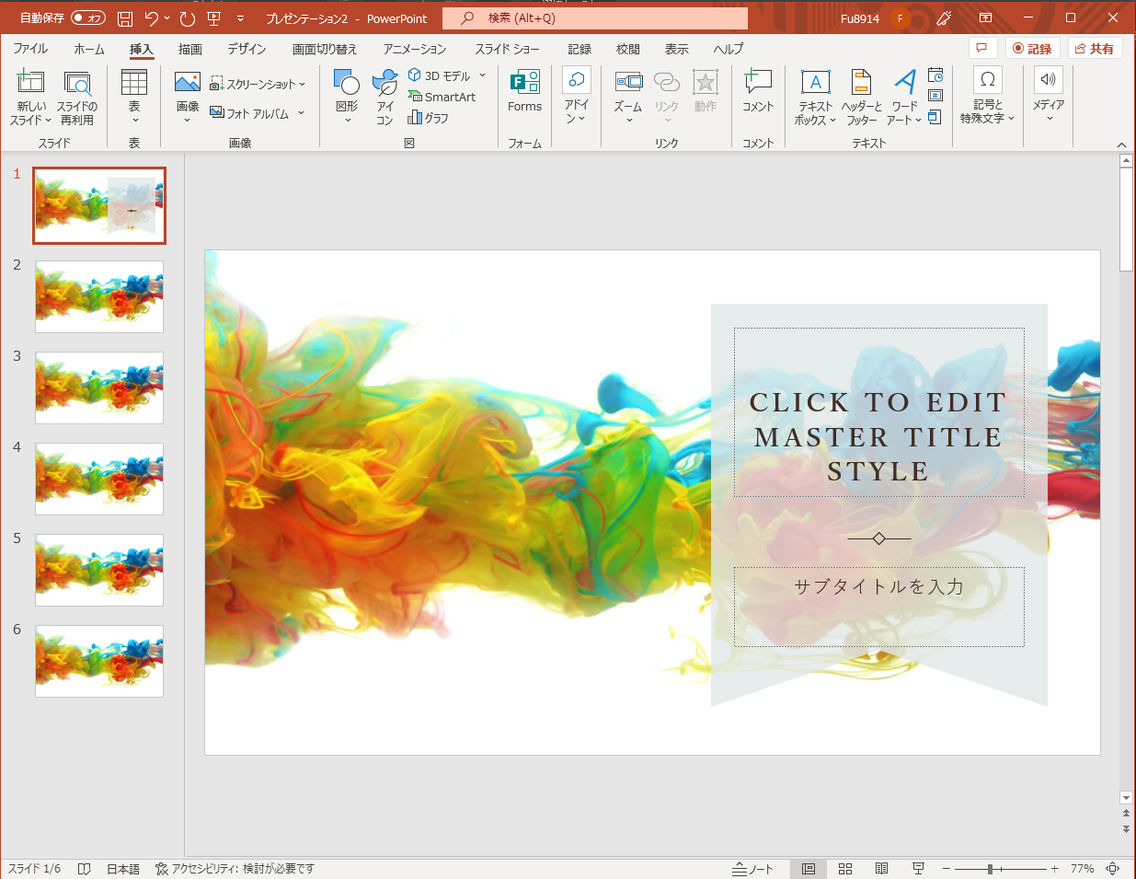
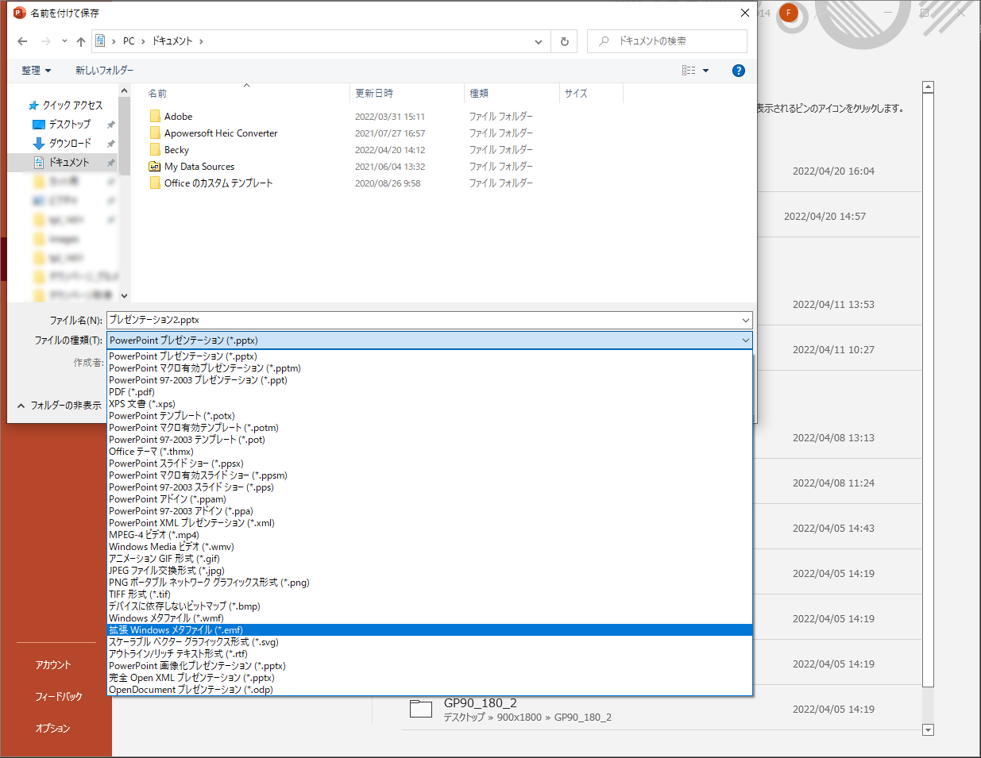
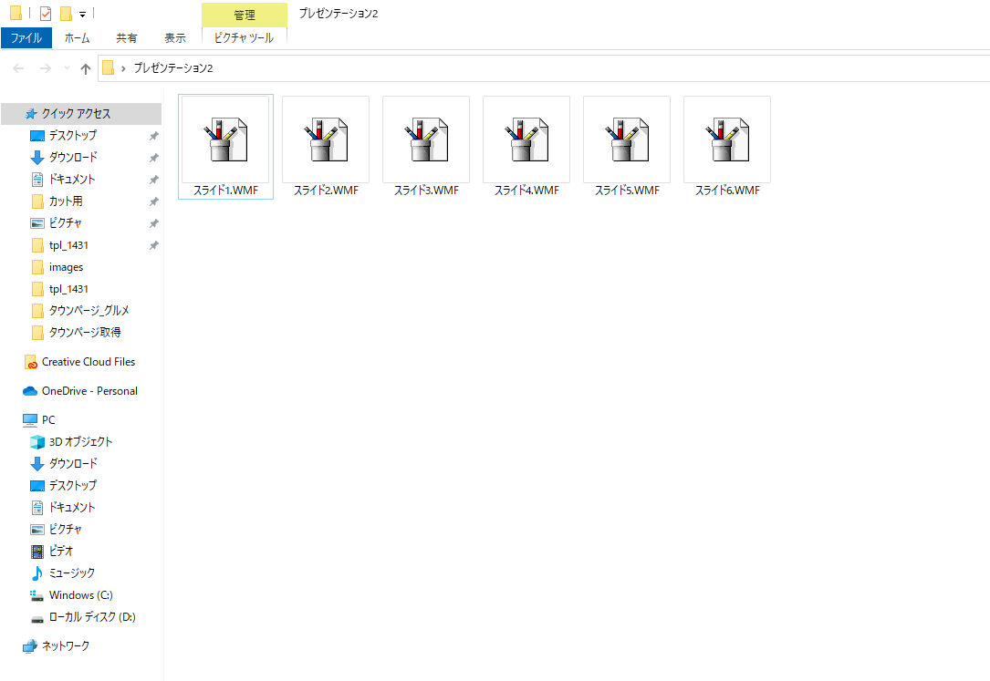
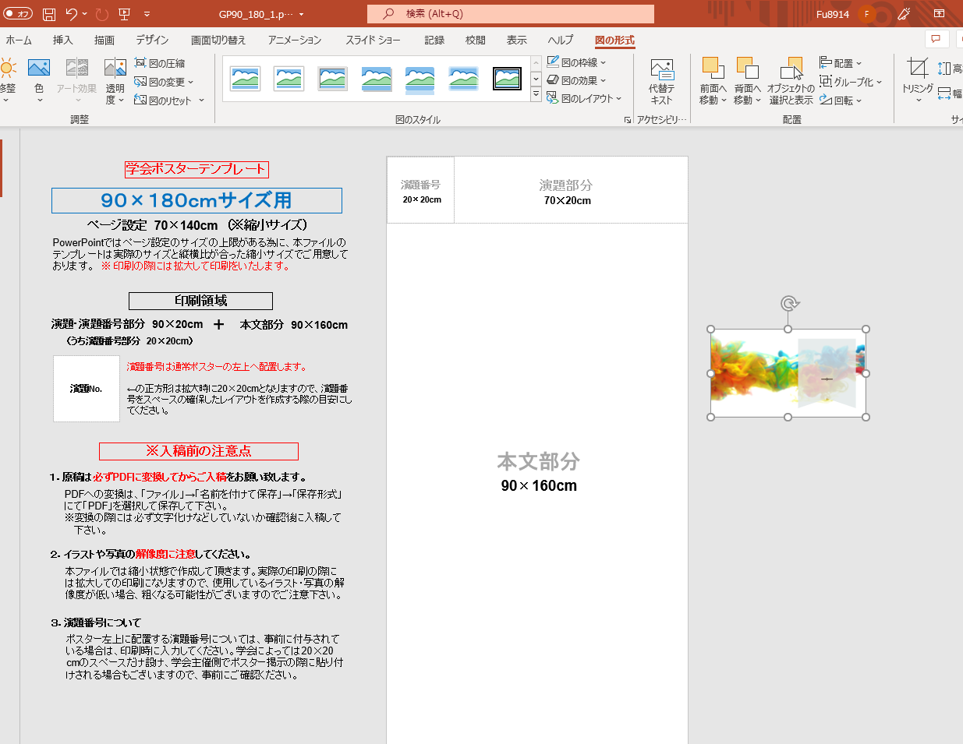
PowerPointで学会ポスターの作り方
PowerPointで作成した発表用の資料は、メタファイルに変換することで、簡単にまと
めることができます。学会ポスター用のスライドに配置すれば、時間を掛けずに学会
ポスターのレイアウトが完成します。
下記の方法で1つのPowerPointでまとめることができます。
PowerPointで各スライドにて作成した発表
内容のファイルを用意します。
スライドは、文章・イラスト・写真などで作成し
1枚ごと内容をまとめてください。
次に、作成したスライドをメタファイルへ変換
します。
手順は、「ファイル」→「名前を付けて保存」か
らファイル形式で「拡張Windowsメタファイル」
を選んで保存します。
※保存先はデスクトップなどに指定しておくと
分かりやすいです。
保存するそれぞれのスライドが1つのファイ
ルとして生成され、スライド枚数分のファイ
ルが指定した場所（※ここの場合はデスクト
ップ）へ保存されます。
保存されたファイルをドラック＆ドロップで本
テンプレート1ページ目へ投げ込めば、各ス
ライドをテンプレートへ配置できます。
メタファイルは縮小拡大も簡単にでき、Pow
erPoint内で直感的に配置できるので、レイ
アウトをとても簡単に作成できます。
入稿・印刷の前に・・・
入稿のPDFに変換してください。文字化け・図を確認してください。
弊社では印刷はご入稿後ただちに行い出来るだけ当日発送を心掛けております。印刷後のポスターにつきましては、ご希望の場所へ配送させていただきます。自宅・会場・宿泊先ホテルなど希望する場所へ配送可能です。

